Slide 1
Рисуйте…
Практические советы
для учащихся 8-11 классов
Автор:
Ольга Михайловна Степанова
учитель английского языка
МБОУ «Цивильская СОШ №1
имени Героя Советского Союза
М.В. Силантьева»
города Цивильск Чувашской Республики
2016

Slide 2
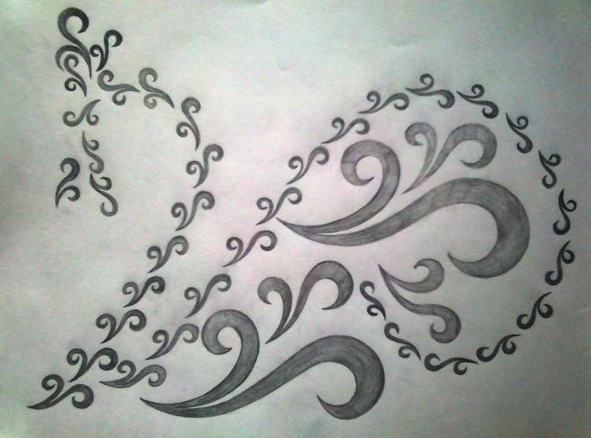
Сначала положите перед собой лист бумаги и цветные карандаши и только потом
попробуйте сказать,
что не умеете рисовать.

Slide 3
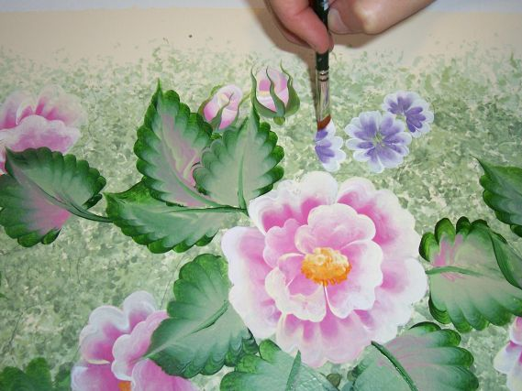
Устал — рисуй цветы

Slide 4
Злой — рисуй линии
Злой — рисуй линии

Slide 5
Напряжен - рисуй узоры

Slide 6
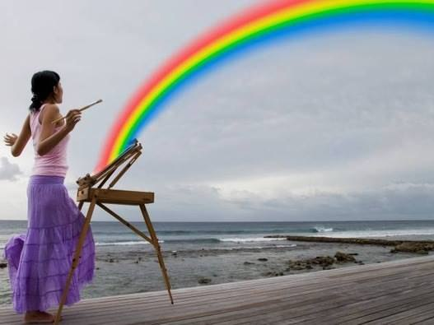
Грустно - рисуй радугу

Slide 7
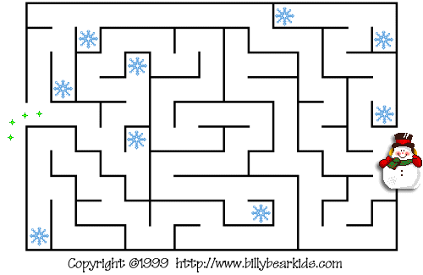
Важно вспомнить –
рисуй лабиринты !

Slide 8
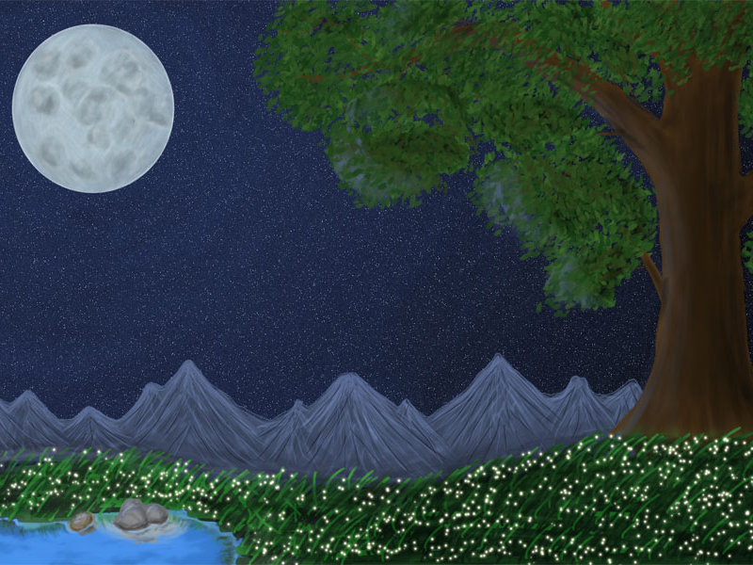
Надо быстро восстановить силы - рисуй пейзажи

Slide 9
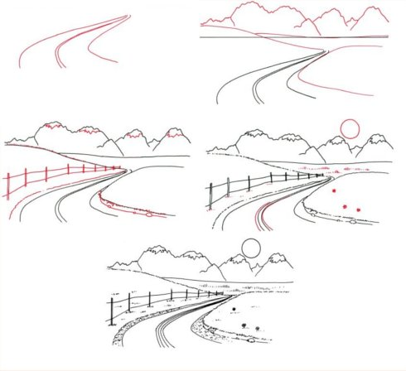
Отчаялся - рисуй дороги

Slide 10
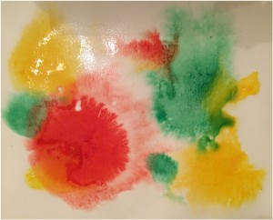
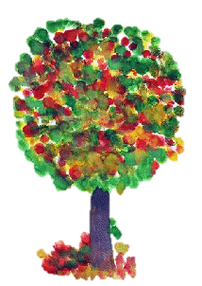
Важно
запомнить
состояние –
рисуй
цветовые
пятна
цветовые пятна

Slide 11
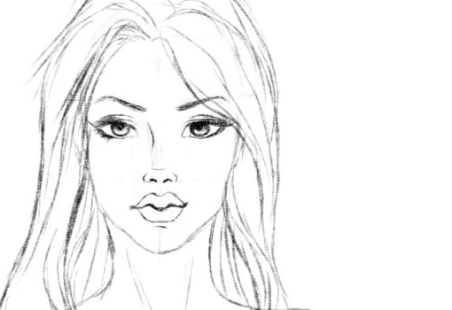
Хочешь
понять
свои
чувства - рисуй автопортрет

Slide 12
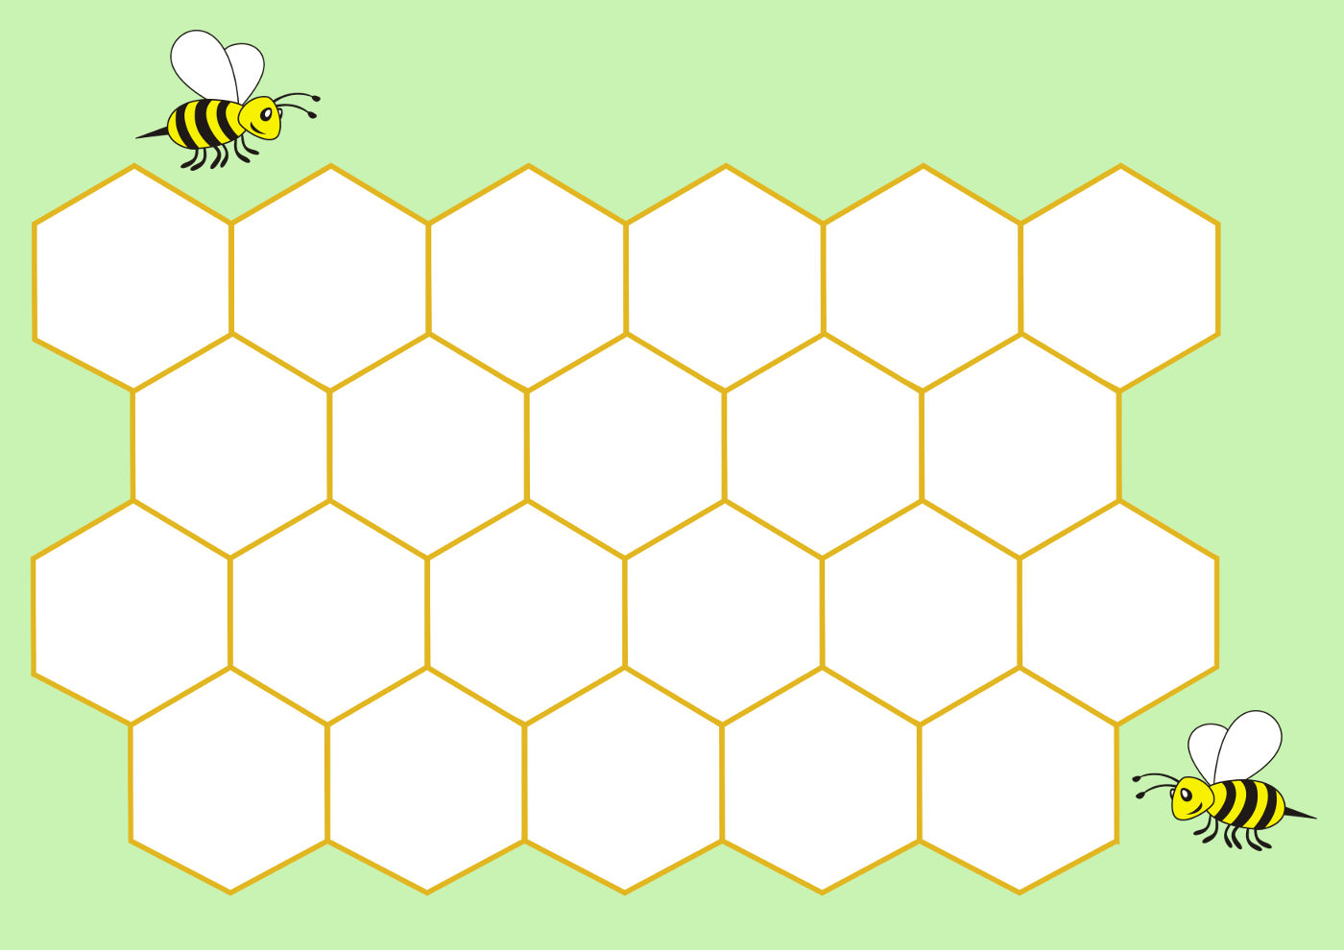
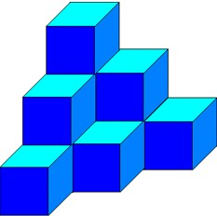
Если надо систематизировать мысли — рисуй соты или квадраты

Slide 13
Чувствуешь,
что
«застрял»
и надо
двигаться
дальше –
рисуй
спирали

Slide 14
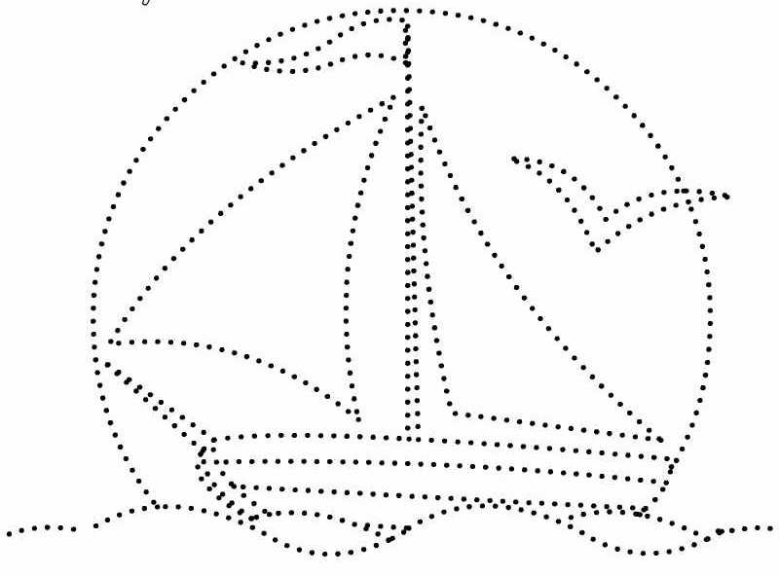
Важно сконцентрироваться
на
мыслях –
рисуй
точками

Slide 15
Хочешь сконцентрироваться на
цели -
рисуй
сетки
и
мишени

Slide 16
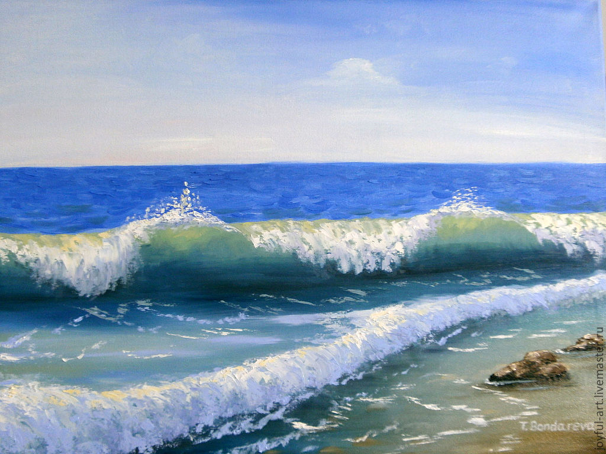
Для поиска оптимального выхода
из ситуации — рисуй волны и круги

Slide 17
«Тот, кто рисует, получает в течение одного часа больше, чем тот, кто девять часов только смотрит».»
И. Дистервег

Slide 18
Источник
http://svetlyjgorod.ru/kak-nauchit-rebenka-risovat/
http://images.myshared.ru/492121/slide_4.jpg
http://monalisalubi.ru/wp-content/uploads/2014/04/Art-terapiya.jpg
https://i.ytimg.com/vi/wXJ7g3NSUeA/hqdefault.jpg
http://fotoshops.org/uploads/taginator/Nov-2012/png-uzory-dlya-fotoshopa.jpg
http://paint-best.ru/images/4/4/kak-narisovat-dorogu_1.jpg
http://demiart.ru/forum/uploads11/post-736914-1358023486.jpg
http://www.lessdraw.com/wp-content/uploads/2015/01/161-660x350.jpg
http://1.bp.blogspot.com/-y77Uy0mRjZk/UxBOpwGwkeI/AAAAAAAAFFg/KEeQorCLLcc/s1600/DSC_0183+%25D0%25BA%25D0%25BE%25D0%25BF%25D0%25B8%25D1%258F.jpg
http://player.myshared.ru/17/1101093/data/images/img31.jpg
http://vospitatel.com.ua/images/p/pchela-3god4.jpg
http://www.detipaint.ru/raskraski_po_tochkam/po_tochkam_parysnik.jpg
https://pp.vk.me/c625827/v625827205/3d775/oaTk3pruFPo.jpg
http://upload.wikimedia.org/wikipedia/commons/thumb/c/c2/Triple-Spiral-Symbol-filled.svg/641px-Triple-Spiral-Symbol-filled.svg.png
http://cs1.livemaster.ru/storage/f6/2a/d4c7f490236b57fdc161feef0a--kartiny-panno-avtorskaya-zhivopis-maslom.jpg
http://альбертшатров.рф/userfiles/images/devochka_i_mishen.gif
http://svetlyjgorod.ru/wp-content/uploads/2015/04/ris1-300x242.jpg
http://lib.exdat.com/tw_files2/urls_152/7/d-6537/6537_html_m4013b110.gif

